Slide 1
ИСТОРИЯ
5
класс
Тема урока:
«УЗБЕКИСТАН И МИР»

Slide 2
ПЛАН
ПРИЗНАНИЕ СТРАНАМИ МИРА ГОСУДАРСТВЕННОЙ НЕЗАВИСИМОСТИ
УЗБЕКИСТАН И РОССИЯ
УЗБЕКИСТАН И КИТАЙ
УЗБЕКИСТАН И РЕСПУБЛИКА КОРЕЯ
УЗБЕКИСТАН И США

Slide 3
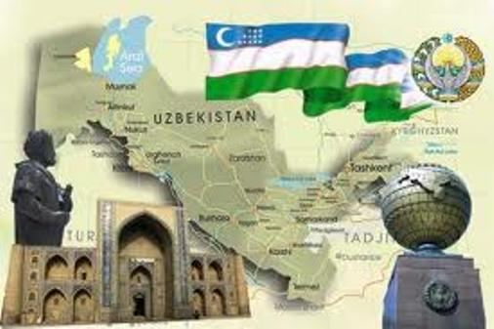
УЗБЕКИСТАН И МИР
После того, как Узбекистан объявил о своей государственной независимости, его независимость признали один за другим все государства мира.

Slide 4
УЗБЕКИСТАН И МИР
Одним из важных моментов правового обеспечения подлинного суверенитета республики, стало конституционное закрепление Узбекистана, как самостоятельного субъекта международных отношений, определяющего внешнюю политику в своих интересах, имеющего право вступать в международные организации, системы коллективной безопасности, международные образования.

Slide 5
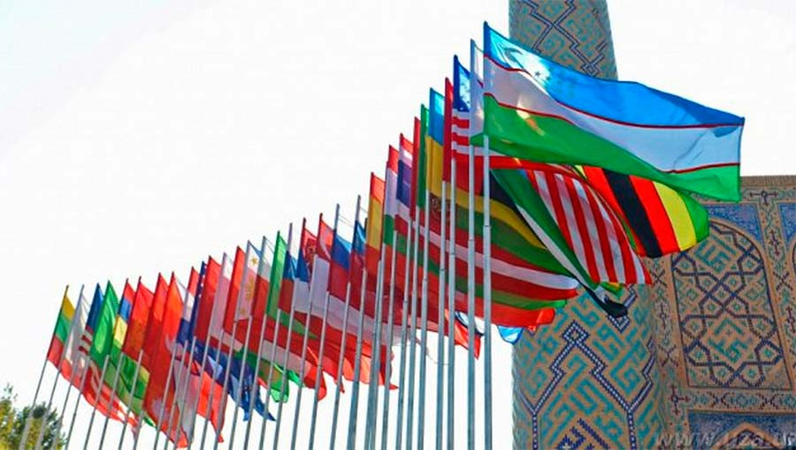
УЗБЕКИСТАН И МИР
Узбекистан признали 165 государств. Более чем со 120 странами мира установлены официальные дипломатические отношения. В Ташкенте 35 стран открыли свои посольства.

Slide 6
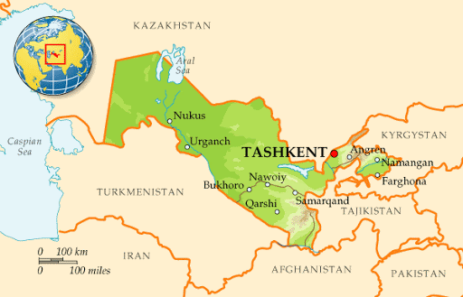
УЗБЕКИСТАН И МИР
Независимый Узбекистан со всеми государствами мира начал сотрудничать на равных. Первый президент Узбекистана о пути, избранном республикой сказал:
«Узбекистан ни у кого не станет просить милостыню, он готов сотрудничать только на равных».

Slide 7
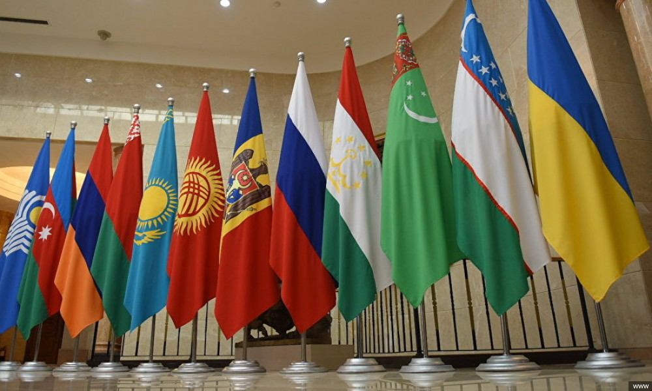
УЗБЕКИСТАН И МИР
На сегодняшний день установлены партнёрские отношения более чем со 100 государствами.

Slide 8
УЗБЕКИСТАН И РОССИЙСКАЯ ФЕДЕРАЦИЯ
Узбекистан, прежде всего, уделил большое внимание всестороннему сотрудничеству с Российской Федерацией.

Slide 9
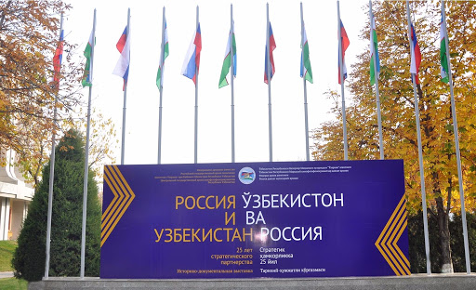
УЗБЕКИСТАН И РОССИЙСКАЯ ФЕДЕРАЦИЯ
Между двумя государствами был подписан договор о союзнических отношениях. Этот договор сегодня служит интересам обоих государств. Российская Федерация является самым крупным торговым партнёром Узбекистана.

Slide 10
УЗБЕКИСТАН И РОССИЙСКАЯ ФЕДЕРАЦИЯ
Российская Федерация и Узбекистан подписали соглашения в области производства текстиля и текстильной промышленности.

Slide 11
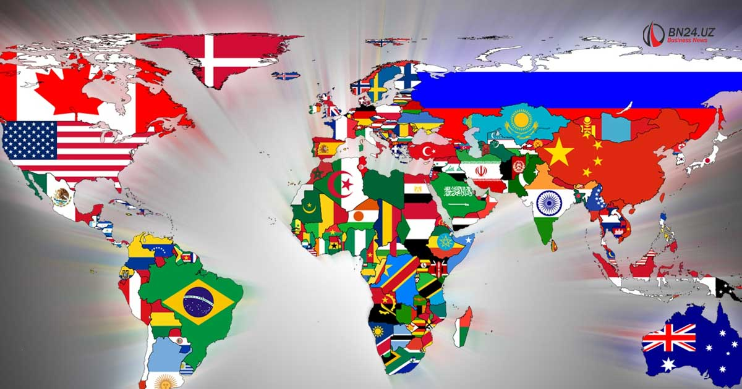
УЗБЕКИСТАН И МИР
Узбекистан сумел наладить тесное сотрудничество с самыми развитыми государствами Азии - Китаем, Южной Кореей, Японией, Малайзией, Сингапуром и другими государствами.

Slide 12
УЗБЕКИСТАН И МИР
В нашей стране работают многие совместные предприятия, организованные с участием этих государств.

Slide 13
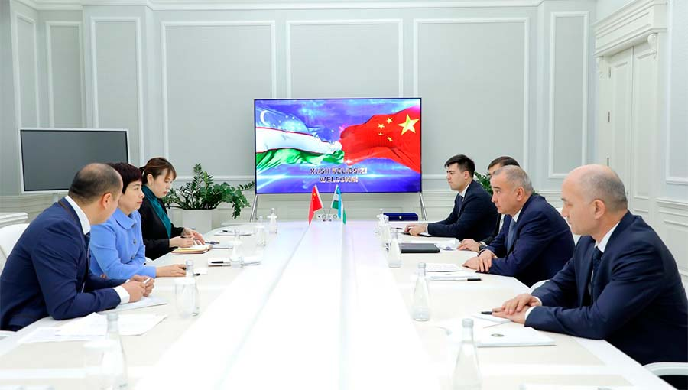
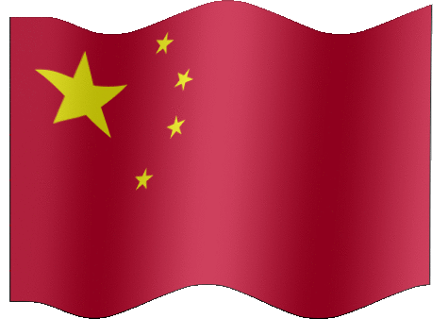
УЗБЕКИСТАН И КИТАЙ
Торгово-экономические связи с ними развиваются и крепнут с каждым годом. В 2013 году товарооборот Узбекистана с Китаем превысил 5 млрд. долларов США.

Slide 14
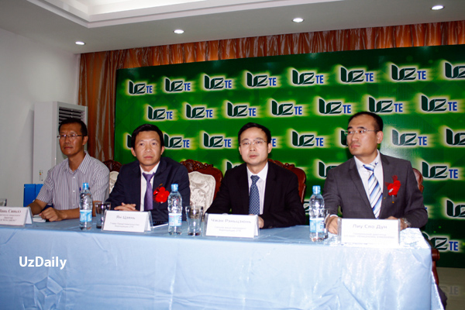
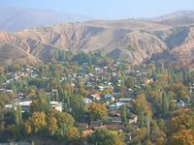
УЗБЕКИСТАН И КИТАЙ
В марте 2013 года в Джизакской области создана специальная индустриальная зона «Джизак» с филиалом в Сырдарьинской области, в которой активно ведутся работы по развитию транспортной и производственной инфраструктуры. «Уже в первый год на территории зоны реализованы первые три проекта».

Slide 15
УЗБЕКИСТАН И КИТАЙ
Узбекистан осуществляет тесное сотрудничество с Китаем в вопросе сохранения прочного мира и безопасности в Азии. Визиты руководителей Китая и Узбекистана способствуют дальнейшему укреплению связей между двумя государствами.

Slide 16
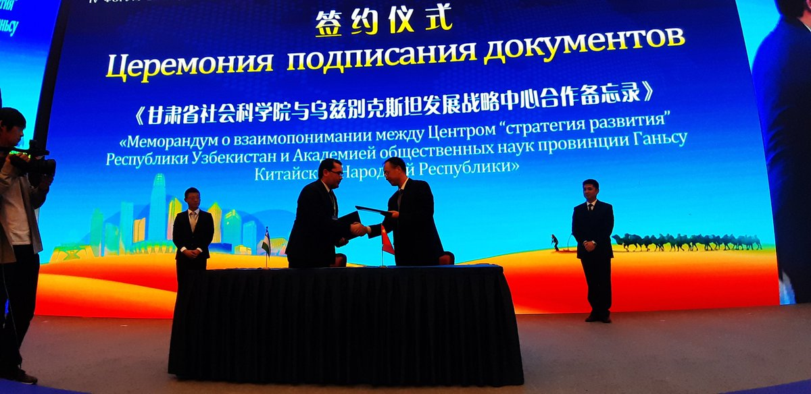
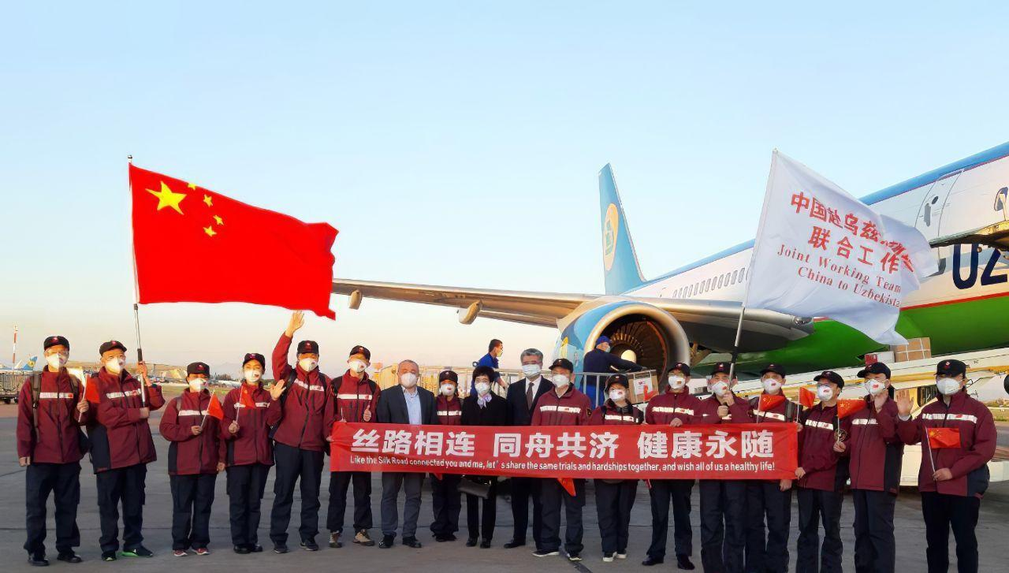
УЗБЕКИСТАН И КИТАЙ
В результате сотрудничества Узбекистана и Китая на территории нашей страны были созданы несколько совместных предприятий. Выпускаемая на них продукция реализуется не только в Узбекистане, но и в зарубежных странах.

Slide 17
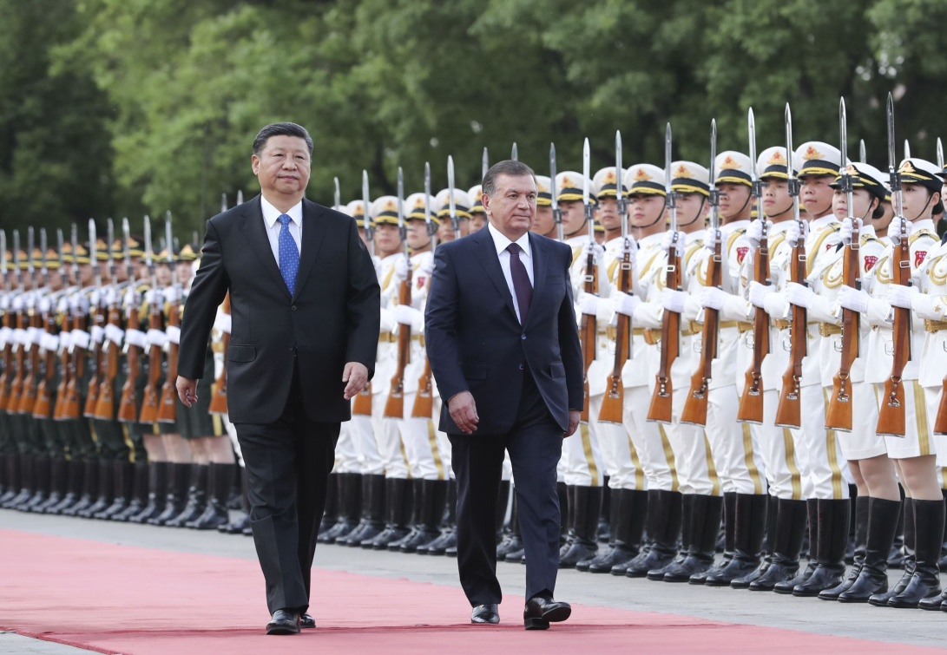
УЗБЕКИСТАН И КИТАЙ
Во время встречи Президента Узбекистана Ш. М. Мирзиёева и председателя Китайской Народной республики Си Цзиньпина была достигнута договорённость о дальнейшем укреплении сотрудничества. В ходе подписано 105 двусторонних документов на общую сумму 23 млрд. долларов.

Slide 18
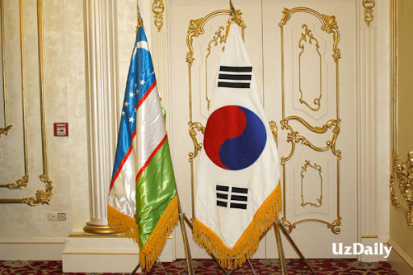
УЗБЕКИСТАН И ЮЖНАЯ КОРЕЯ
Республика Южная Корея также считается крупным партнёром Узбекистана в Азии.
Южнокорейский фонд развития экономического сотрудничества (EDCF).

Slide 19
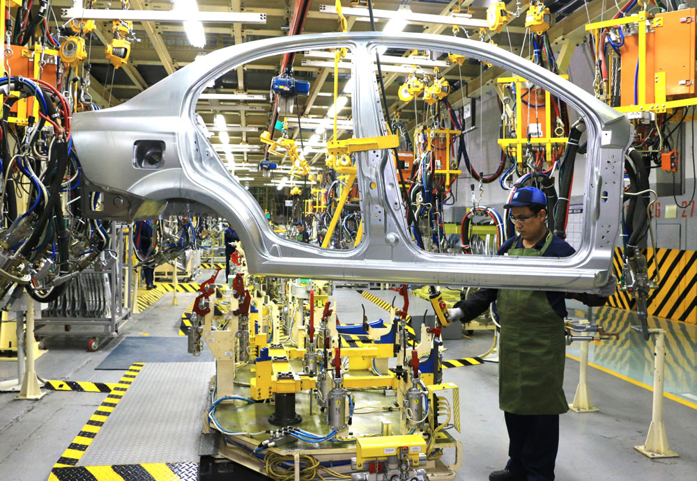
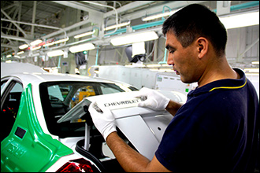
УЗБЕКИСТАН И ЮЖНАЯ КОРЕЯ
Сотрудничество с Южной Кореей сыграло важную роль в превращении Узбекистана в государство производящее легковые автомобили.

Slide 20
УЗБЕКИСТАН И ЮЖНАЯ КОРЕЯ
Согласно официальным данным, история узбекского автопрома начинается с визита руководства республики в Корею и посещения им заводов Daewoo Motors в июне 1992 года.

Slide 21
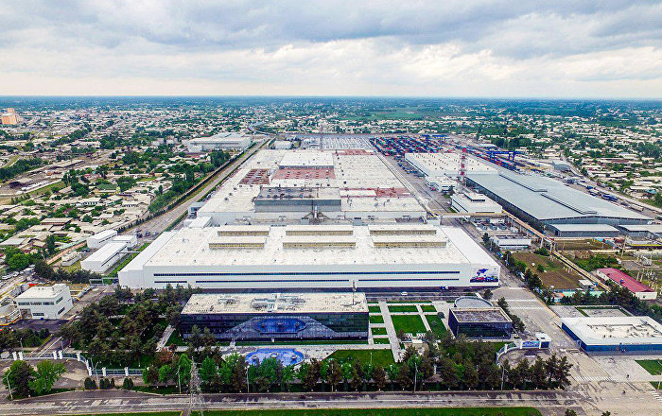
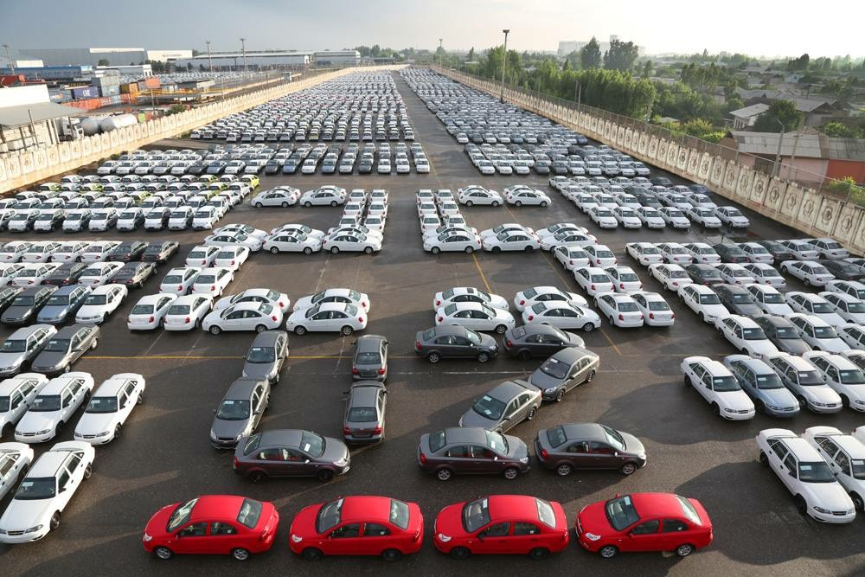
УЗБЕКИСТАН И ЮЖНАЯ КОРЕЯ
Автомобильный завод совместно
с южнокорейской компанией «DAEWOO» построен в Андижанской области.
Узбекистан стал 28-м государством мира производящим автомобили.

Slide 22
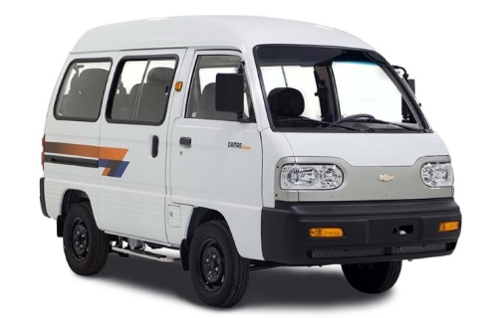
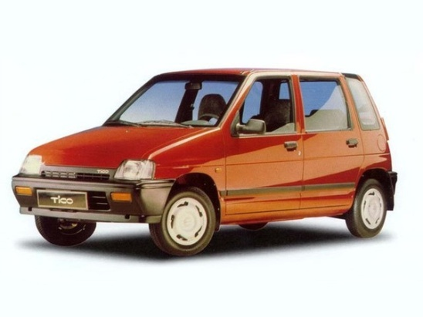
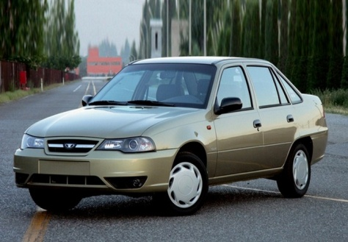
УЗБЕКИСТАН И ЮЖНАЯ КОРЕЯ
«Первенец» сошел с конвейера 26 марта 1996 года. Это был минивэн Damas, с любовью прозванный в народе «буханкой» за свой специфический дизайн. Его обновленный коллега до сих пор входит в списки самых популярных машин, продаваемых в стране.
В 1996 году стартовал выпуск еще двух моделей Tico и Nexia, которые стали в то время знаменитыми у народа.

Slide 23
УЗБЕКИСТАН И ЮЖНАЯ КОРЕЯ
Южная Корея и Узбекистан создали совместное предприятие по производству товаров сельскохозяйственного применения на территории Кибрая.

Slide 24
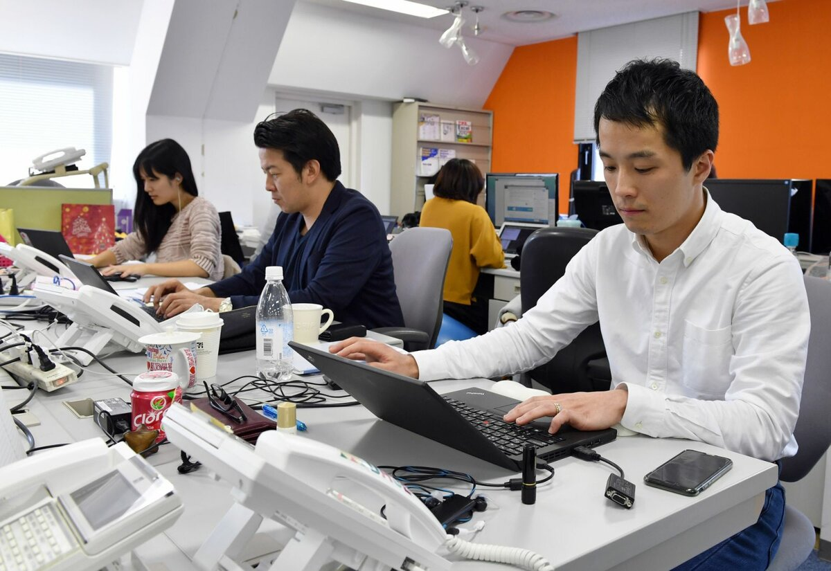
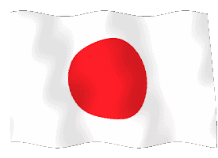
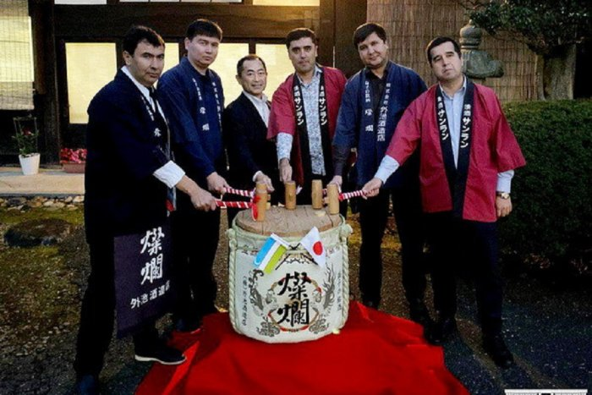
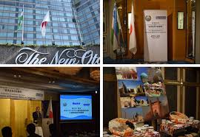
УЗБЕКИСТАН И ЯПОНИЯ
Узбекистан осуществляет взаимовыгодное сотрудничество и с Японией. В нашей стране действует более десяти совместных узбекско-японских предприятий.

Slide 25
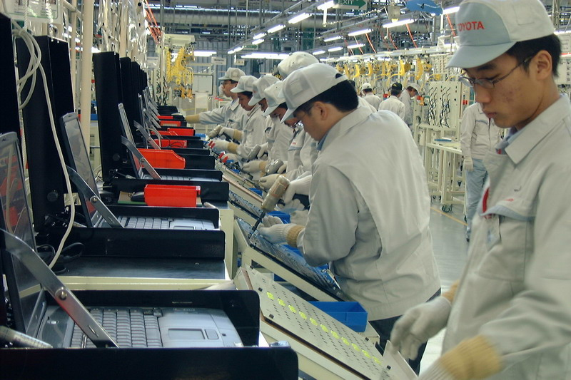
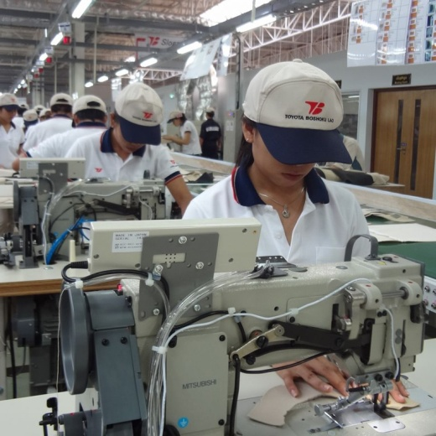
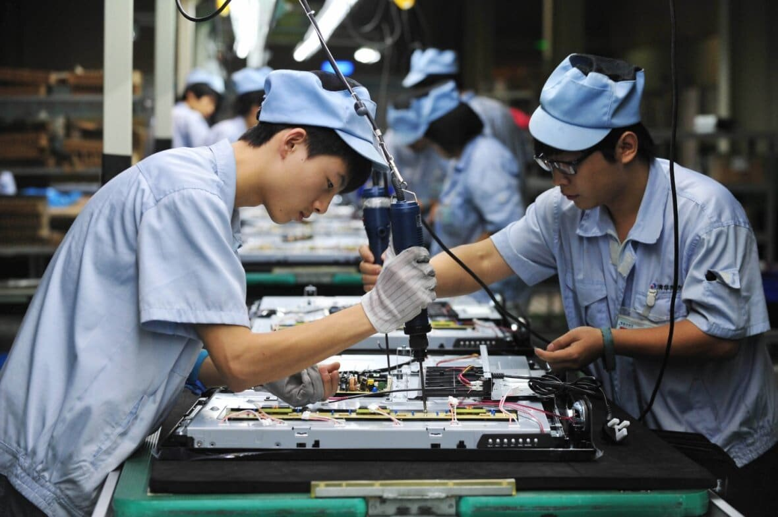
УЗБЕКИСТАН И ЯПОНИЯ
Сотрудничество между Узбекистаном и Японией одинаково выгодно для обеих стран. Известно, что Япония является одной из самых развитых государств. Наверное нет такого человека, которого не удивили бы её открытия, немыслимые выдающиеся технологии.

Slide 26
УЗБЕКИСТАН И ЯПОНИЯ
Для Узбекистана, планирующего к 2030-му году войти в число 50 развитых стран мира, очень важно всесторонне развивать отношения с этой чудотворной страной.
Поэтому 17-20 декабря 2019 года Президент Республики Узбекистан Ш. М. Мирзиёев совершил визит в Японию. Данное событие со стороны мировой общественности было расценено как исторический визит.

Slide 27
УЗБЕКИСТАН И ЯПОНИЯ
Во время переговоров Премьер-министр Японии С. Абэ подчеркнул о необходимости шагать вперед плечом к плечу, рука об руку с Узбекистаном. В Японии очень развита наука. Это доказывает и то, что около 30 японских учёных удостоены престижной Нобелевской премии.

Slide 28
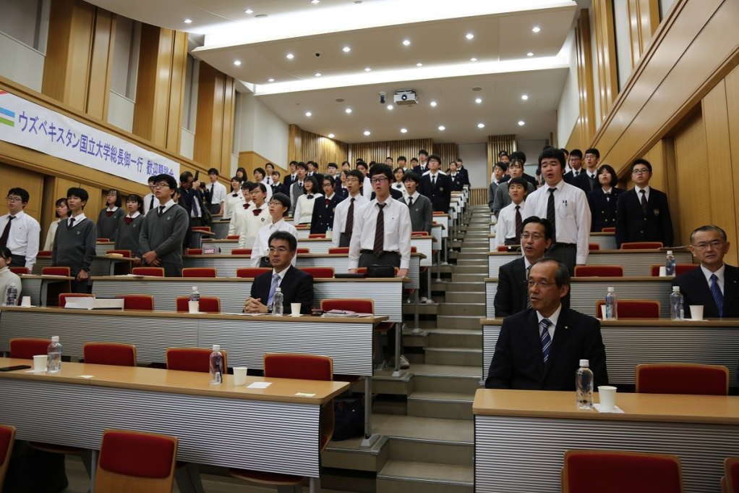
УЗБЕКИСТАН И ЯПОНИЯ
Шестеро из них являются учёными знаменитого Нагойского университета. Президент Республики Узбекистан Ш. Мирзиёев посетил этот университет. Ему было присвоено звание почётного доктора данного учебного заведения. В этом университете обучаются 30 юношей и девушек из нашей страны.

Slide 29
УЗБЕКИСТАН И АЗИЯ
Особое место Юго-Восточной Азии во внешней политике Республики Узбекистан обусловлено тем, что в этом регионе расположены десять развивающихся стран. Среди них по уровню социально-экономической жизни и темпам развития особо выделяются Индонезия, Малайзия, Сингапур и Таиланд.

Slide 30
УЗБЕКИСТАН И АЗИЯ
В результате проведенных за прошедший период официальных встреч между руководителями государств и правительств, были подписаны договора и соглашения о взаимопонимании, дружбе и сотрудничестве, которые создали прочную основу для межгосударственных отношений.
Все это служит развитию успешного сотрудничества между Республикой Узбекистан и странами Юго-Восточной Азии в торгово-экономической, научно-технической и культурно-гуманитарной сферах.

Slide 31
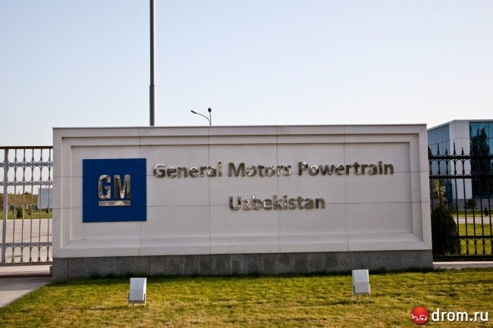
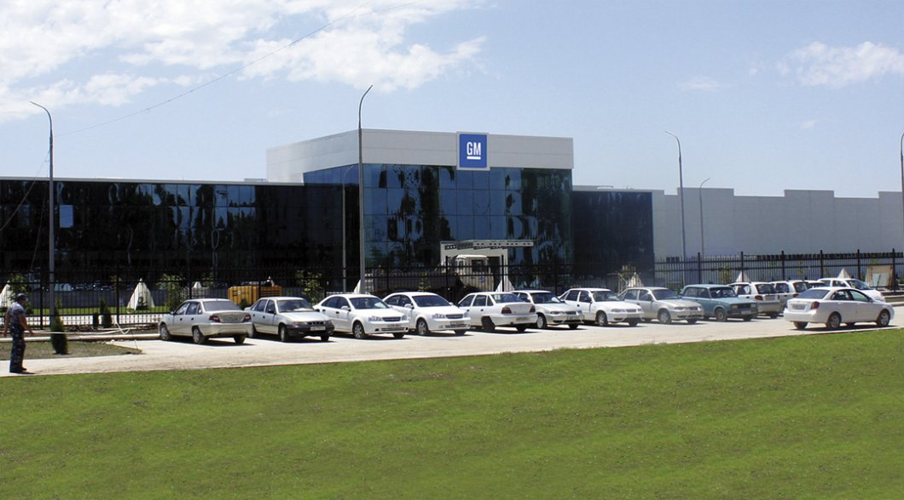
УЗБЕКИСТАН И США
Узбекистан сотрудничает и с самым могущественным государством мира США. В феврале 1992 года государственный секретарь США совершил официальный визит в Узбекистан, затем между двумя государствами были налажены дипломатические отношения. В марте 1992 года в Ташкенте первым открылось посольство США.
Была открыта корпорация «Дженерал Моторс» в Узбекистане.

Slide 32
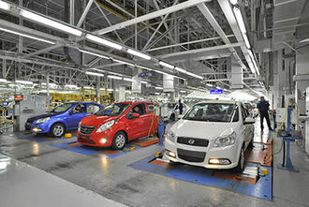
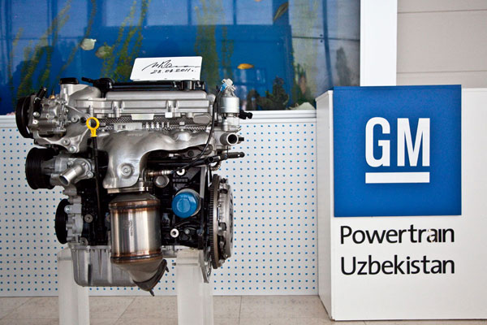
УЗБЕКИСТАН И США
В сотрудничестве с этой корпорацией на заводе «Асака» производятся различные модели современных автомобилей, а в Ташкентской области для них производятся двигатели (моторы).

Slide 33
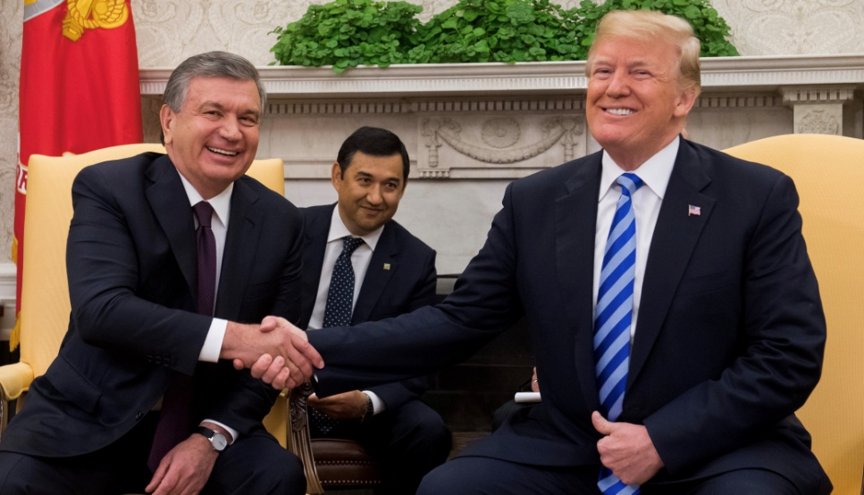
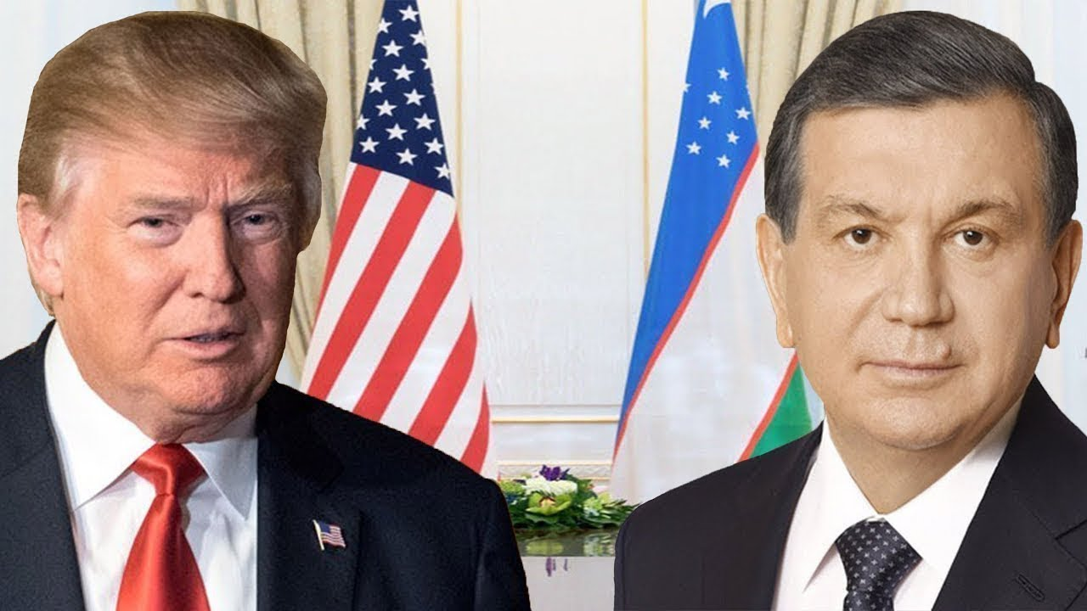
УЗБЕКИСТАН И США
Развивается сотрудничество между Узбекистаном и США.
В 2018-м году Президент Узбекистана Ш. М. Мирзиёев по приглашению Президента США Д. Трампа посетил с рабочим визитом США, где провёл переговоры с выведении взаимного сотрудничества на новый уровень.

Slide 34
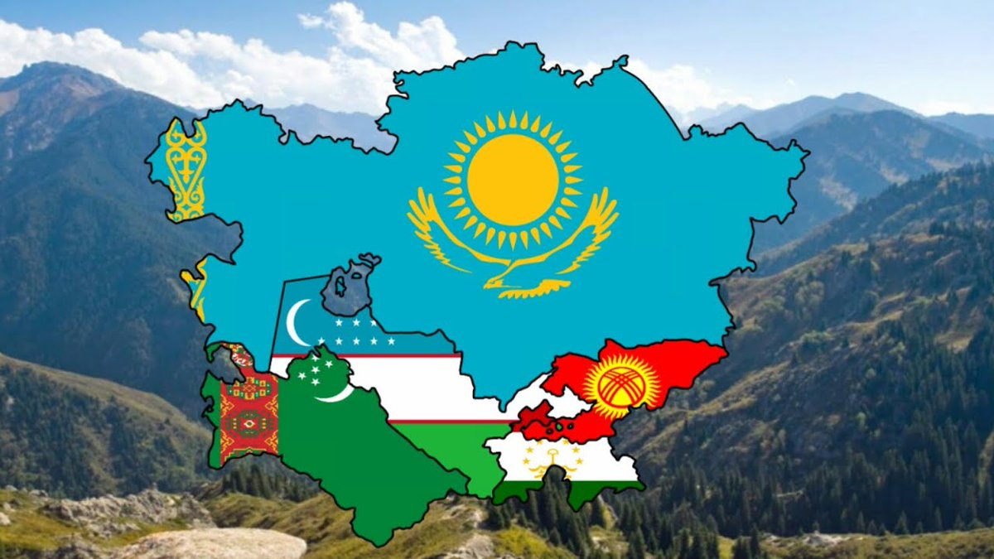
УЗБЕКИСТАН И МИР
Президент Республики Узбекистан Ш. М. Мирзиёев развивает разносторонные отношения с соседними Таджикистаном, Кыргызстаном, Казахстаном, Туркменистаном и Афганистаном.

Slide 35
УЗБЕКИСТАН И МИР
Узбекистан
Китай
Узбекистан
Южная Корея
Узбекистан
Малайзия
Узбекистан
Япония
Узбекистан
Сингапур
Узбекистан
Россия
Узбекистан
США

Slide 36
ВЫВОДЫ
ЭКОНОМИЧЕСКОЕ СОТРУДНИЧЕСТВО;
РЕГИОНАЛЬНОЕ СОТРУДНИЧЕСТВО;
ПОДДЕРЖАНИЕ МИРА.
СОВМЕСТНЫЕ ПРЕДПРИЯТИЯ;
УЗБЕКИСТАН ПРИЗНАЛИ МНОГИЕ ГОСУДАРСТВА МИРА;

Slide 37
ЗАДАНИЯ
1
3
Прочитайте учебник
§47.
Стр. 156 – 159.
Подумайте, что изменилось в сотрудничестве между странами за годы независимости?
Перечислите основные государства в Азии, которые являются партнерами Узбекистана.

